Slide 1
Зимующие птицы
урок по окружающему миру, 1 класс
УМК «Перспектива»
Автор: Климаненко Галина Михайловна,
учитель начальных классов
ГБОУ лицей № 384
г. Санкт - Петербурга

Slide 2
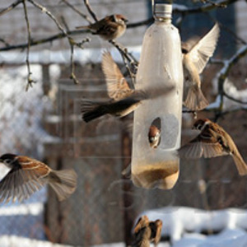
Покормите птиц зимой, Пусть со всех концов К вам слетятся, как домой, Стайки на крыльцо.

Slide 3
Не богаты их корма. Горсть зерна нужна, Горсть одна — И не страшна Будет им зима.

Slide 4
Загадки и сценки

Slide 5
Спинкою зеленовата, Животиком желтовата, Чёрненькая шапочка И полоска шарфика.

Slide 6
Окраской - сероватая, Повадкой - вороватая, Крикунья хрипловатая - Известная персона. Кто она?..

Slide 7
Мне едою служат крошки. Я хитер и шаловлив. Суетлив, Чив-чив!

Slide 8
По дереву — вниз головой! — Бежит в одежде голубой…

Slide 9
Кто в беретке ярко-красной, В чёрной курточке атласной? На меня он не глядит, Всё стучит, стучит, стучит.

Slide 10
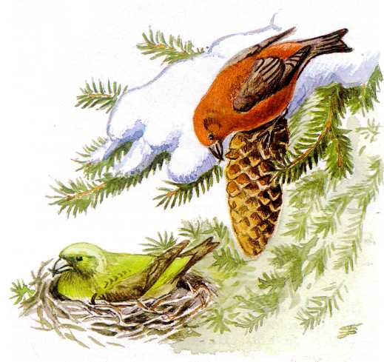
Кто там прыгает, шуршит, Клювом шишки потрошит Голоском речистым, чистым “Клё! Клё! Клё!” поёт со свистом.

Slide 11
ДЯТЕЛ И КЛЁСТ
-Ты, Клёст, чего визжишь? Обидели тебя,- что ли?
- Да нет, Дятел, это я радуюсь.
-Нашёл время радоваться.
-Как раз самое время, как раз!!! У меня в гнезде птенчики вывелись.
-Это в такой-то мороз? Да они живыми не останутся.
-Ещё как будут жить-поживать. Я им еловые семечки таскаю, а мать-клестиха греет их вроде печки. И тепло им, и сытно, и от моей песенки веселей.

Slide 12
Чернокрылый, красногрудый, Не боится он простуды — С первым снегом Тут как тут!

Slide 13
ЗАЯЦ И СНЕГИРЬ
- Заяц белый, куда бегал?
- На деревню.
- Для чего?
- Клочок сена подобрать, зелени пощипать, кочерыжечку капустную в огороде найти.
- И нашёл?
- Как бы не так! Сено под снегом, зелень под снегом, а в огороде собаки брехучие.
- А теперь ты куда?
- Осинку глодать.
- Да она же горькая!!!
- Сладкая! Вчера я не поел, сегодня не ел - куда как сладкая осинка покажется!

Slide 14
Угадайте, что за птица Света белого боится. Клюв крючком, Глаза пятачком, Ушастая голова. Это …

Slide 15
Северные гости Клюют рябины грозди, Так нарядны и ярки. На головах хохолки.

Slide 16
Трещала с самого утра: Пор-ра! Пор-ра! А что пора? Такая всем морока, Когда трещит...

Slide 17
ВОЛК И СОРОКА
-Эй, Волк, чего ты хмурый такой?
-От голода.
-А воешь от чего?
-От холода.
-Вот и поговори с тобой. Заладил, как сорока: от холода, от голода... Чего ты такой неразговорчивый?
-От голода.

Slide 18
Кормление птиц – дело не только важное, но и ответственное.
Нужно регулярно заботиться
о том, чтобы в кормушке
была птичья еда

Slide 19
Птицам ни в коем случае нельзя скармливать:
пряные
солёные
острые
жареные
кислые продукты
Птицам нельзя есть цитрусовые (апельсины, лимоны, кожуру бананов.
Нежелательно кормить их рисом и гречкой.

Slide 20
ПАМЯТКА
«Чем кормить птиц зимой»?
Пшеном, просом, овсом.
Семенами подсолнечника (нежареными).
Салом, мясом (нежареным и несолёным).
Для сухопутных птиц соль в любом количестве –смертельный яд.
Сушёной рябиной и боярышником.
Семенами клёна и ясеня.
Шишками.
Жёлудями.
Орехами.

Slide 21
Чтобы кормить птиц, надо соблюдать некоторые правила:
Во время подкормки не сорить.
Не оставлять на улице полиэтиленовые пакеты.
Кормить птиц надо регулярно.
Корма класть немного, чтобы поддержать птиц в трудное время.

Slide 22
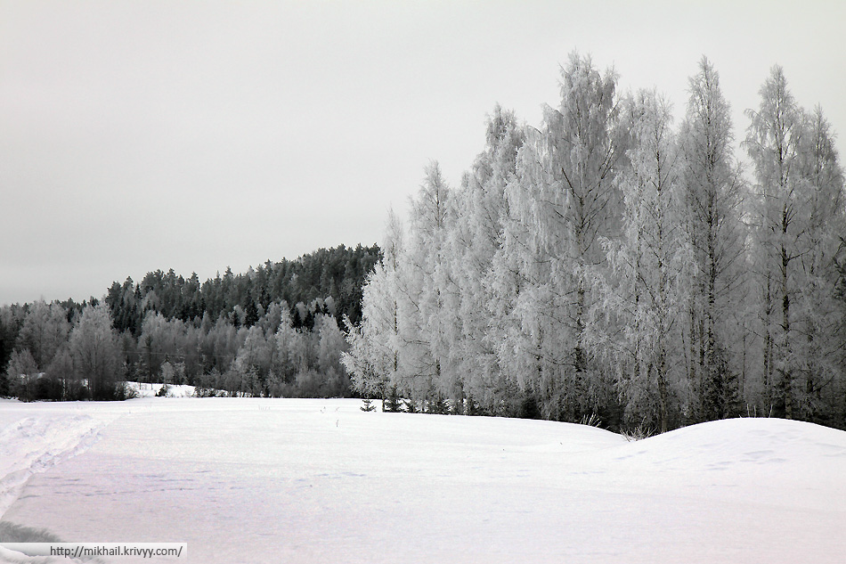
Снегом засыпаны лес и поля,
Спит под сугробами крепко земля.

Slide 23
Ищут, ищут птицы, Чем бы поживиться.

Slide 24
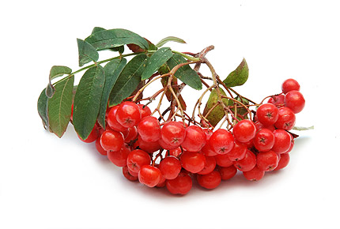
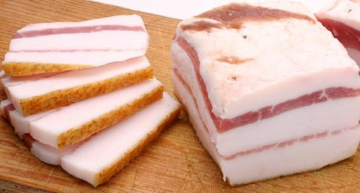
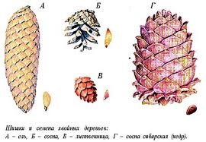
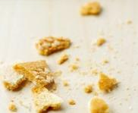
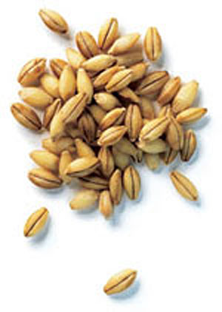
На зиму долгую в нашем лесу мы приготовили птичкам еду.

Slide 25
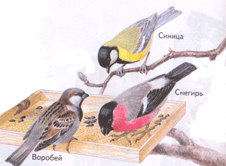
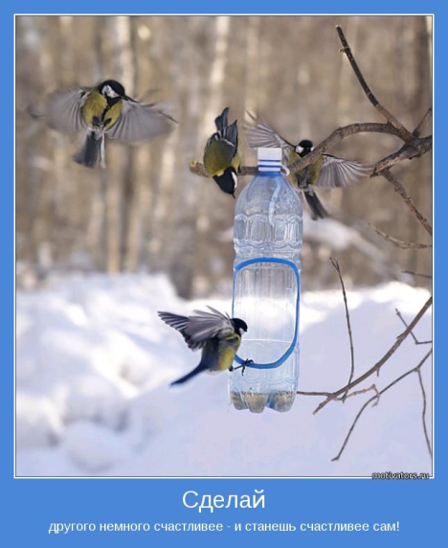
Прилетайте, птицы, вы сюда кормиться.

Slide 26
Уважаемые родители!
Пожалуйста, помогите нам принять участие в проекте. Помогите детям собрать и оформить полученную информацию о зимующих птицах.
Спасибо за участие и понимание!

Slide 27
Список использованной литературы
1. Волкова Т.В. «КВН по теме «Птицы»» Газета «Досуг в школе»,№ 5 2006. с.18
2. Каркачёва Н.А. «Школьный праздник «Наши пернатые друзья»». Газета «Досуг в школе», № 3 2002. с.25
Интернет ресурсы:
http://info.sibnet.ru/?sid=157&order=new&p=210
http://fotoariell.ucoz.ru/publ/12-1-0-128
http://900igr.net/fotografii/okruzhajuschij-mir/ZHizn-zhivotnykh-zimoj/024-Kak-zimujut-ptitsy.html
http://900igr.net/fotografii/okruzhajuschij-mir/Pereletnye-i-zimujuschie/021-Zimnjaja-stolovaja-dlja-ptits.html
http://fotki.yandex.ru/users/poroshina-foto/view/75604/
http://priroda2011.ucoz.ru/photo/pticy_nashego_kraja/zimujushhie_pticy/10
http://fotki.yandex.ru/users/ptachka1/view/322826/

